Slide 1
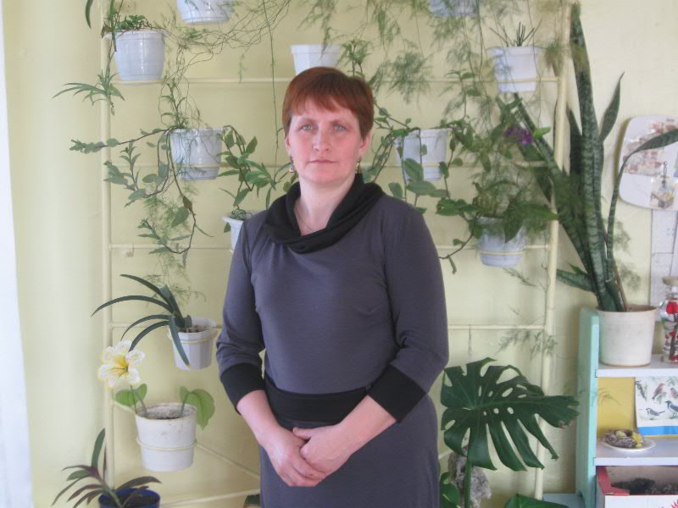
Козицына Любовь Вадимовна воспитатель 1-й квалификационной категории КП – «Наша дошкольная жизнь» «Дошкольник в мире профессий»
МК ДОУ «Восходский детский сад общеразвивающего вида»
С.Восход Мишкинский район Курганская область т.89195610724
2013

Slide 2
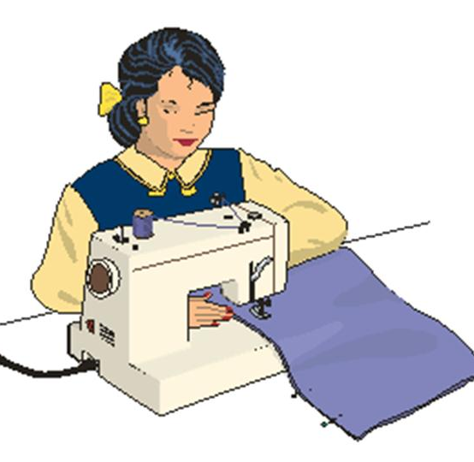
Кладовая профессий

Slide 3
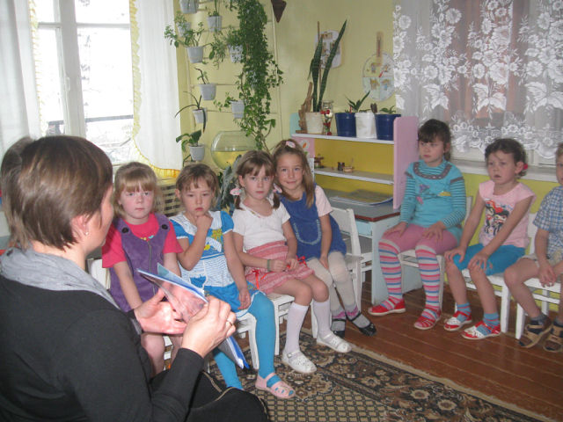
Кем хотите стать вы дети ?
Поскорее мне ответьте.

Slide 4
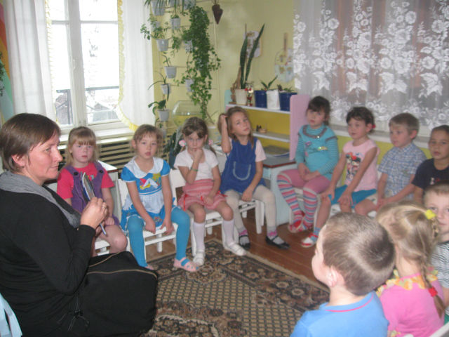
Я мечтаю о балете,
Лучше нет его на свете!
-Я хочу врачом быть классным.
Буду всех лечить лекарством.
Я хочу шофёром быть.
Грузы разные возить.

Slide 5
- В красках я души не чаю.
Стать художницей мечтаю.
- Я хочу стать пианисткой.
Замечательной артисткой.
- Вы со мной, друзья, не спорьте, Я хочу стать первым в спорте.

Slide 6
Все профессии прекрасны.
Все профессии важны.
Знаем мы ,что наши руки,
Будут Родине нужны!
Я мечтаю стать скорей
Воспитателем детей.

Slide 7
На занятиях наших время не теряем , Детям знания даём, любовь к труду прививаем.

Slide 8
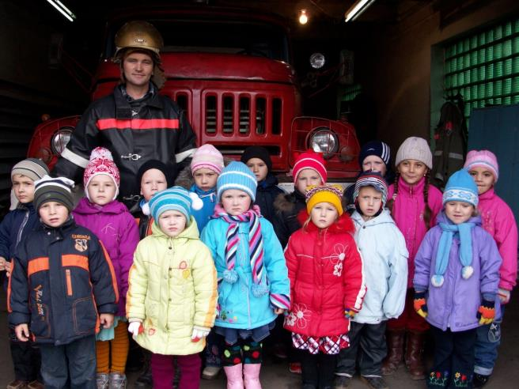
На экскурсию в ПЧ мы не раз ходили . «У пожарных сложный труд!» - Дети говорили. -Нужно верно шланг сложить! -Лестницу заправить! -Знать все « хитрости» огня ! -И с пожаром справиться!

Slide 9
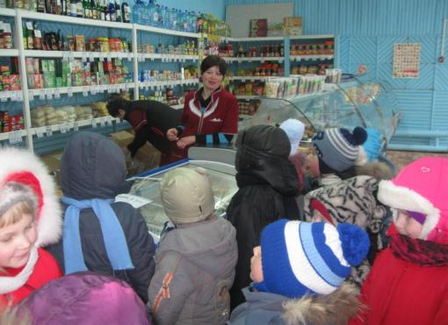
Мы всей группой в магазин Дружно заходили, О работе продавца , Много говорили…
- Нужно быть приветливой! - Клиентам улыбаться! - На все товары цены знать! - Считать, не ошибаться!

Slide 10
На экскурсию ходили мы в библиотеку.

Slide 11
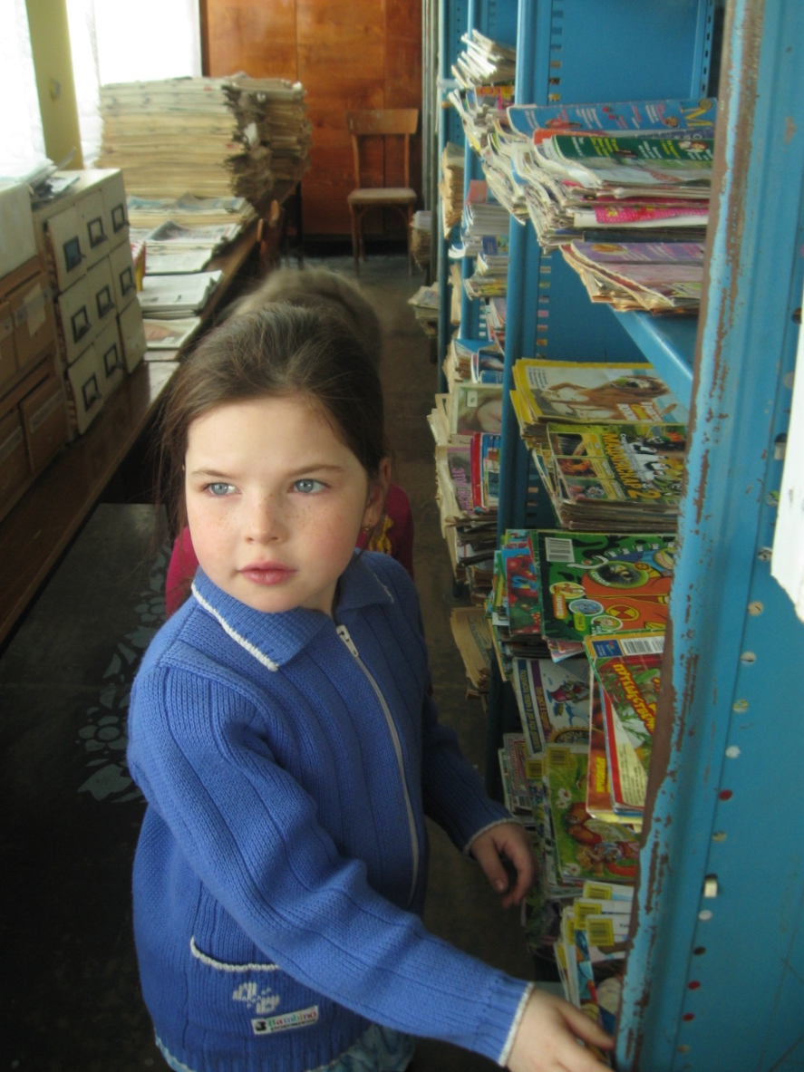
Просмотрели много книг

Slide 12
Узнали ,что такое «картотека».

Slide 13
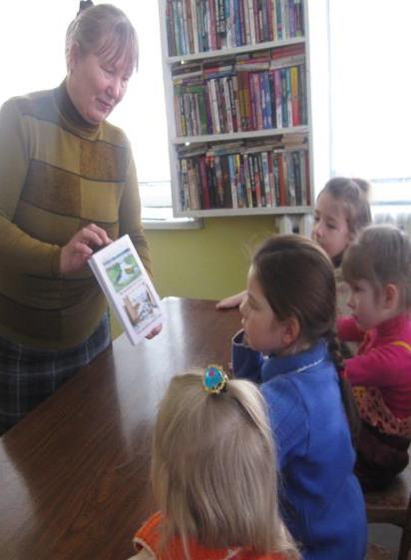
-Думаю, библиотекарь,
Должен очень много знать!
-Должен знать названье книжек!
-Должен много прочитать!

Slide 14
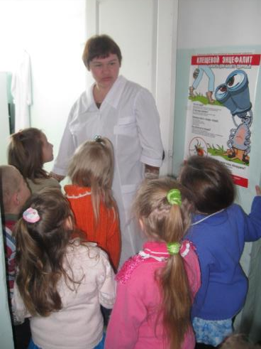
Днём и ночью , в снег и дождь О больных забота, Фельдшер –доктор на селе , Трудная работа.

Slide 15
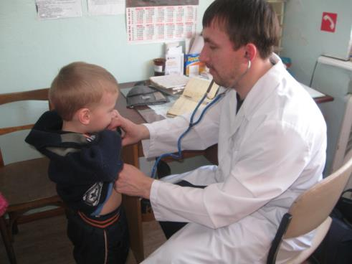
- Лечат взрослых и детей. - Делают прививки!

Slide 16
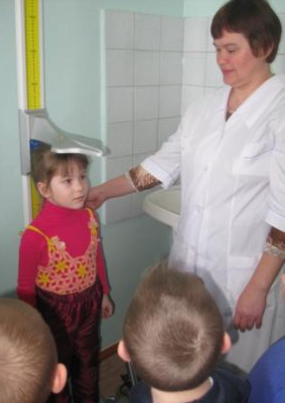
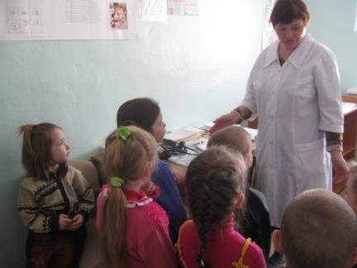
- Измеряют вес и рост. - Дают витаминки!

Slide 17
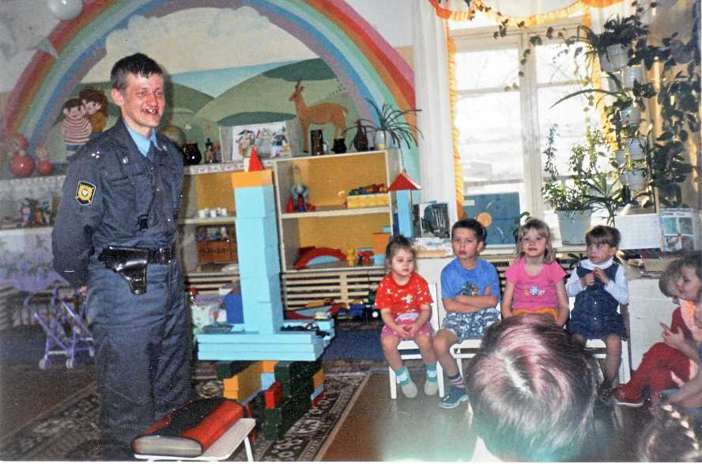
-Участковый ,в детский сад приходил к нам в гости ,сам. Говорил нам, что нельзя брать ничего чужого, Без спроса в дом чужой входить , От мамы с папой уходить, Друг другу грубость говорить и обижать другого.

Slide 18
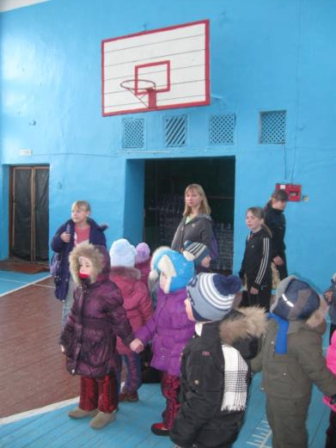
В нашей школе очень часто навещаем мы друзей.

Slide 19
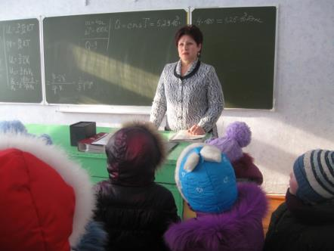
Нас любезно принимает коллектив учителей.

Slide 20
Быть учителем не просто,
Нужно очень много знать!
И на разные вопросы ,
Всем ребятам отвечать!
Уметь хорошо читать!
Знать различные законы!
Знать таблицу умноженья!
Любить детей и уважать!

Slide 21
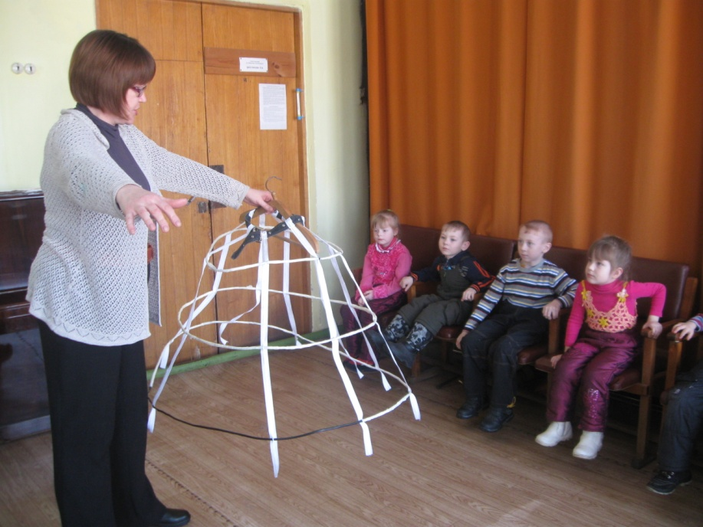
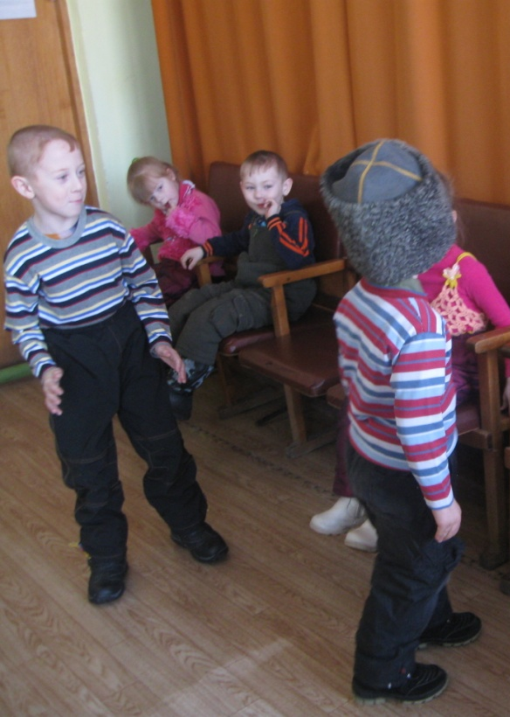
Юбки , шапки, парики, платья примеряли В Дом культуры мы пришли , в сказку мы попали.

Slide 22
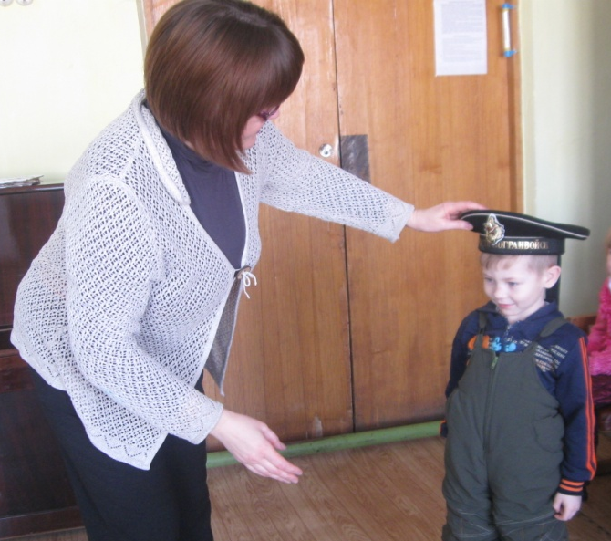
Я- Генерал!
А я служу на флоте!
Ваня-Царь!

Slide 23
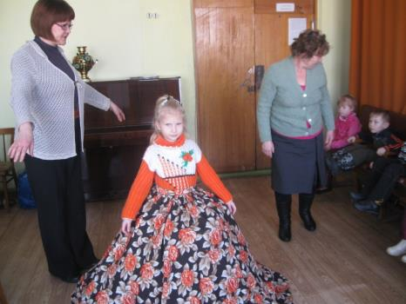
Да, принцесса , вроде!
А Катюшка будет кто?

Slide 24
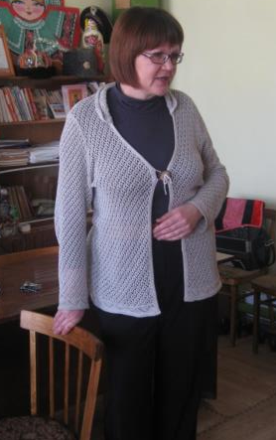
У артистов труд не лёгок, Надо роль суметь сыграть, Так, чтоб зрителю хотелось В этот зал прийти опять.

Slide 25
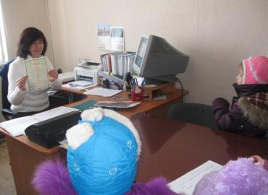
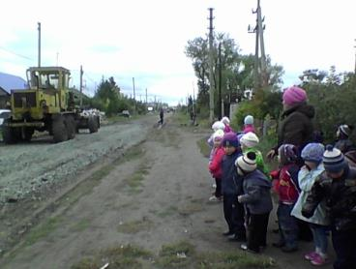
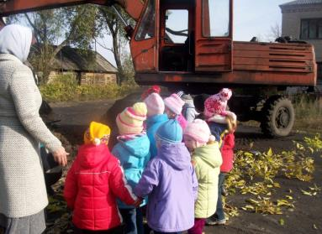
Мы открыли клад профессии Очень нужных, интересных.

Slide 26
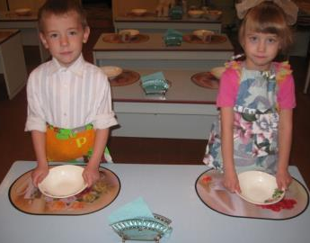
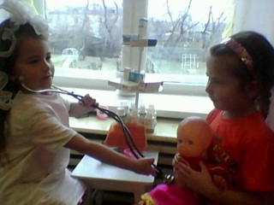
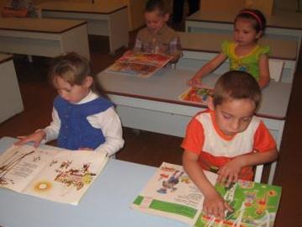
Мы о них не забываем, И в профессии играем.

Slide 27
Спасибо за внимание!

